Slide 1
MongoDB多文档事务介绍
姓名：欧阳鸿荣，戴若石，匡舒磊
指导老师：魏恒峰

Slide 2
目录
MongoDB事务介绍
事务应用展示
事务浅析
总结与展望

Slide 3
目录
MongoDB事务介绍
事务应用展示
事务浅析
总结与展望

Slide 4
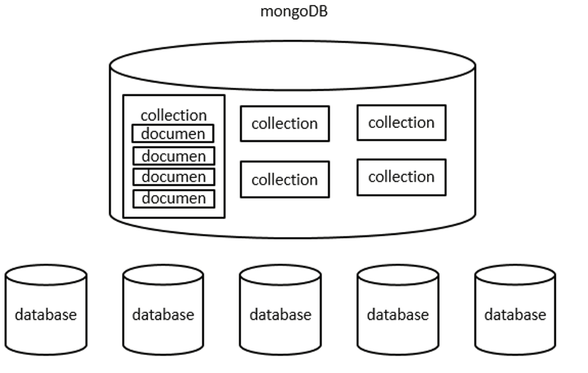
预备知识
MongoDB: 文档型数据库

Slide 5
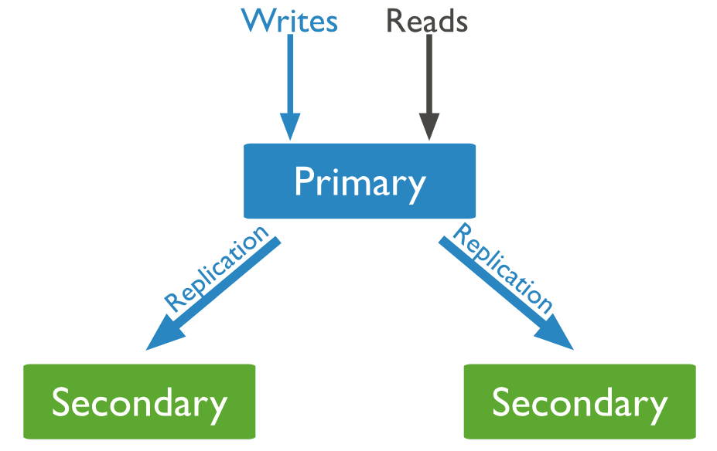
预备知识
副本集

Slide 6
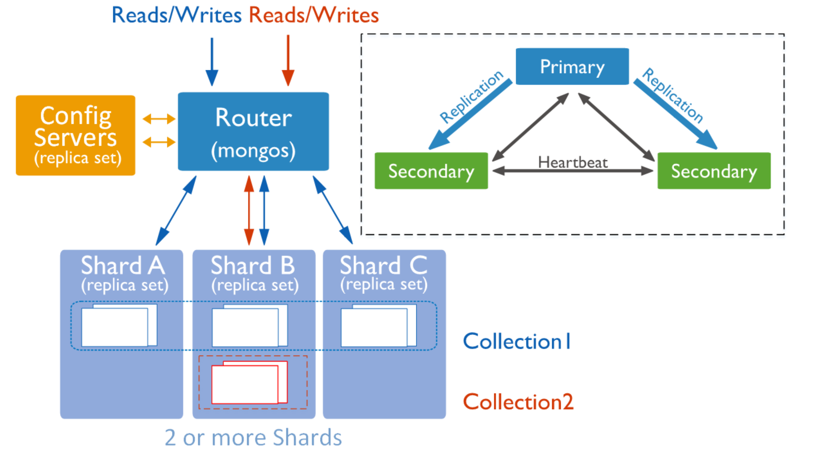
预备知识
分片集群

Slide 7
Transaction - ACID
Atomicity: Multi-document, multi-shard atomic writes
Single document: Don’t use transaction!
Consisitency: Schema validation

Slide 8
Transaction - ACID
Isolation – readConcern (per transaction)
Local – Read Uncommitted
Majority – Read Committed
Snapshot – Repeatable Read
readConcern – Outside of transaction (per operation)
Local – Read Uncommitted
Available – Read Uncommitted
Majority – Read Committed
Linearizable – Read Committed

Slide 9
Transaction - ACID
Durability – writeConcern
<number>
0
1
…
majority

Slide 10
Transaction - Limits
时间限制: 60s
文档数量限制: No limit

Slide 11
Transaction - Command
Delete
killCursors
find
getMore
aggregate
distinct
geoSearch
Insert
create
createIndexes
Update
findAndModify

Slide 12
目录
MongoDB事务介绍
事务应用展示
事务浅析
总结与展望

Slide 13
目录
MongoDB事务介绍
事务应用展示
创建DB和collection
事务 API
Abort的事务
事务隔离性的体现
事务浅析
总结与展望
Notes:
怎样使用MongoDB的事务功能 用python连接MongoDB

Slide 14
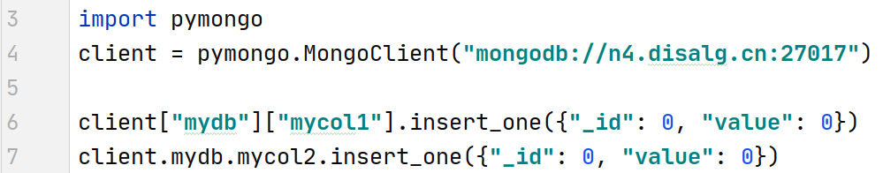
创建DB和collection
连接数据库
两种方法都可以
DB/collection会在写入数据的时候自动创建
Notes:
基础的与事务无关的部分

Slide 15
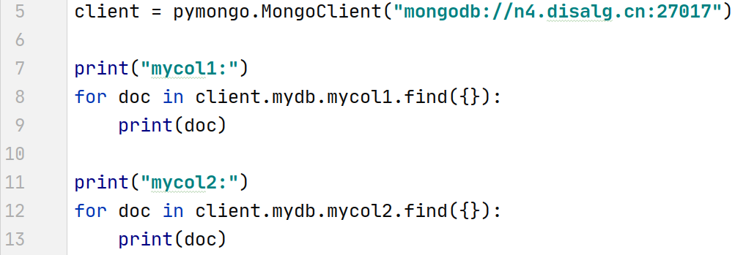
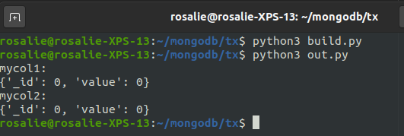
创建DB和collection
查询数据库中的数据
输出:

Slide 16
目录
MongoDB事务介绍
事务应用展示
创建DB和collection
事务 API
Abort的事务
事务隔离性的体现
事务浅析
总结与展望

Slide 17
事务 API
MongoDB官方文档上关于Transaction and Session的说明
Transactions are associated with a session.
At any given time, you can have at most one open transaction for a session.
When using the drivers, each operation in the transaction must be associated with the session.
If a session ends and it has an open transaction, the transaction aborts.

Slide 18
事务 API
两组API：
start_transaction & commit_transaction
with_transaction

Slide 19
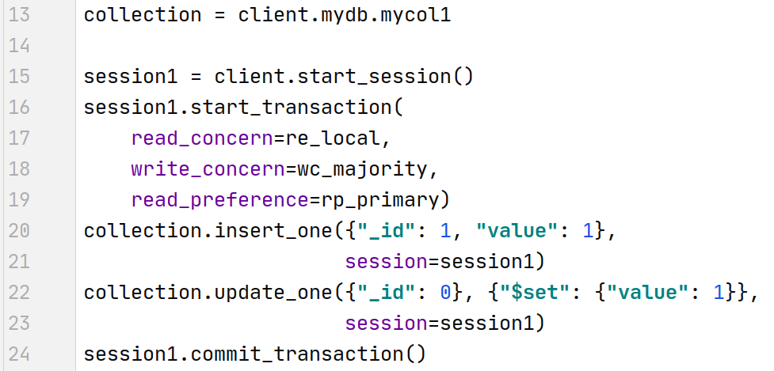
事务 API
start_transaction & commit_transaction

Slide 20
事务 API
with_transaction(callback, …)
starts a transaction on this session
executes callback once
and then commits the transaction.
当callback函数抛出异常时，这个函数会自动abort这个事务
当callback或者commit_transaction() 抛出一个包含“TransientTransactionError” 错误标签的异常的时候，这个函数会重启一个新的事务，再次执行callback函数

Slide 21
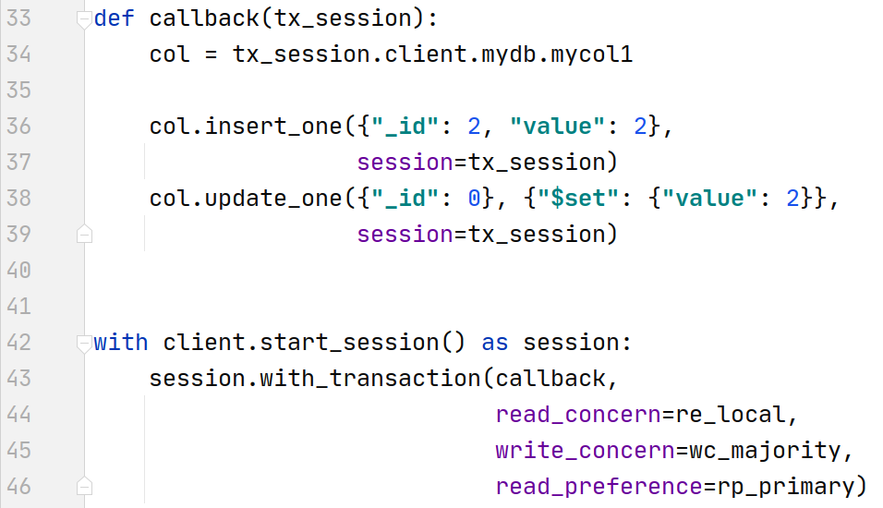
事务 API
with_transaction
starts a transaction on this session, executes callback once, and then commits the transaction.

Slide 22
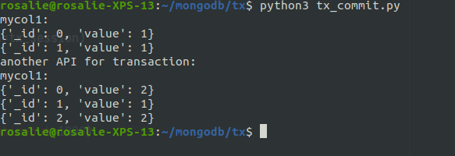
事务 API
结果:
Notes:
这两个transaction虽然都对id为0的document进行了修改，但是第一个transaction commit了之后第二个才start，所以没有冲突。

Slide 23
目录
MongoDB事务介绍
事务应用展示
创建DB和collection
事务 API
Abort的事务
事务隔离性的体现
事务浅析
总结与展望

Slide 24
Abort的事务
事务abort的三种情况
abort_transaction
系统发出中断命令（以超时为例）
事务冲突

Slide 25
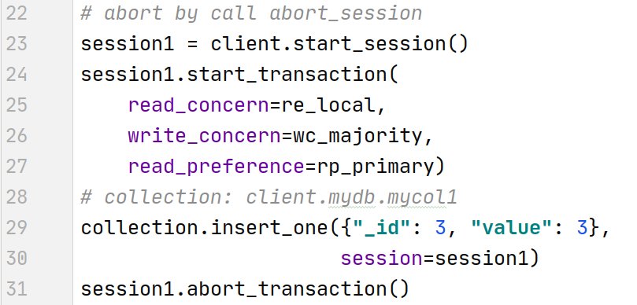
Abort的事务
abort_transaction

Slide 26
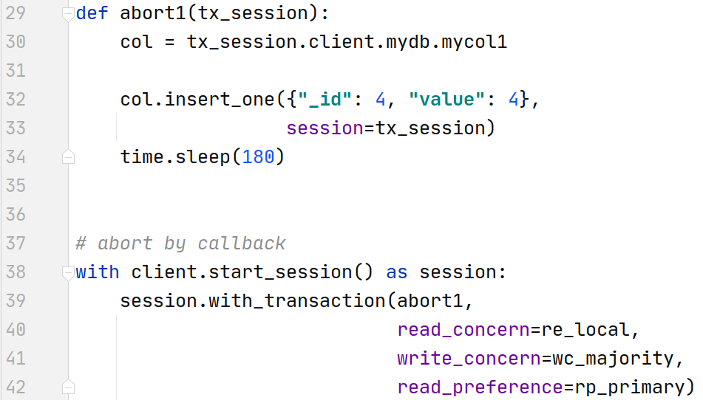
Abort的事务
系统发出中断命令（以超时为例）

Slide 27
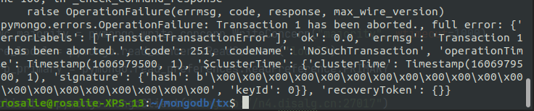
Abort的事务
系统发出中断命令（以超时为例）

Slide 28
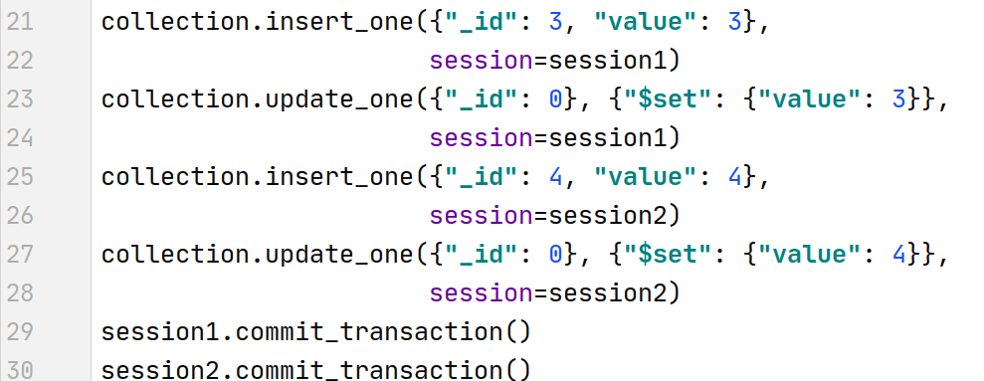
Abort的事务
事务冲突
Notes:
为了显示方便把start_transaction部分省略了

Slide 29
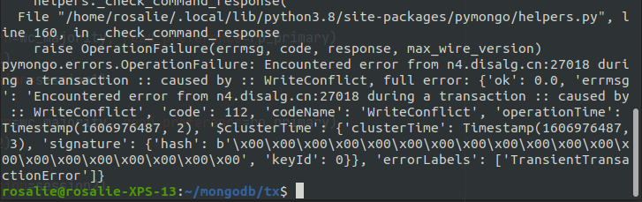
Abort的事务
事务冲突

Slide 30
目录
MongoDB事务介绍
事务应用展示
创建DB和collection
事务 API
Abort的事务
事务隔离性的体现
事务浅析
总结与展望

Slide 31
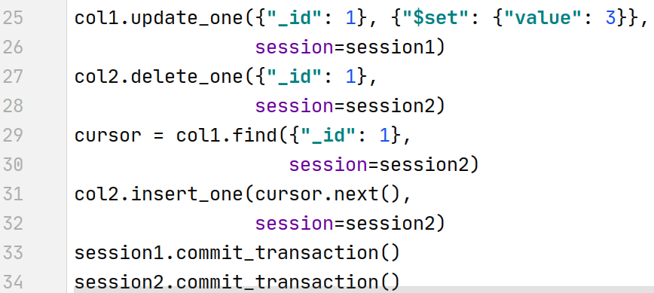
事务隔离性的体现
构造如下两个事务
Notes:
即session1的修改对session2不可见

Slide 32
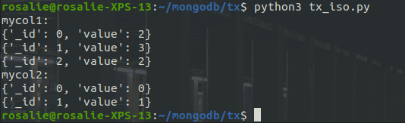
事务隔离性的体现
结果:
Notes:
即session1的修改对session2不可见

Slide 33
事务隔离性的体现
隔离级别：isolation snapshot?
Jepsen 测试结果
MongoDB声称其重试机制（retry mechanism）中的一个bug导致了Jepsen测试中发现的异常现象，并已在MongoDB 4.2.8中修复
Notes:
Bug:恰好在一个分片上写入文档并从至少一个其他分片读取文档的分布式事务可能会执行一次以上。

Slide 34
目录
MongoDB事务介绍
事务应用展示
事务浅析
事务发展历程
WiredTiger简介
事务的支撑部分
多文档事务过程介绍
总结与展望

Slide 35
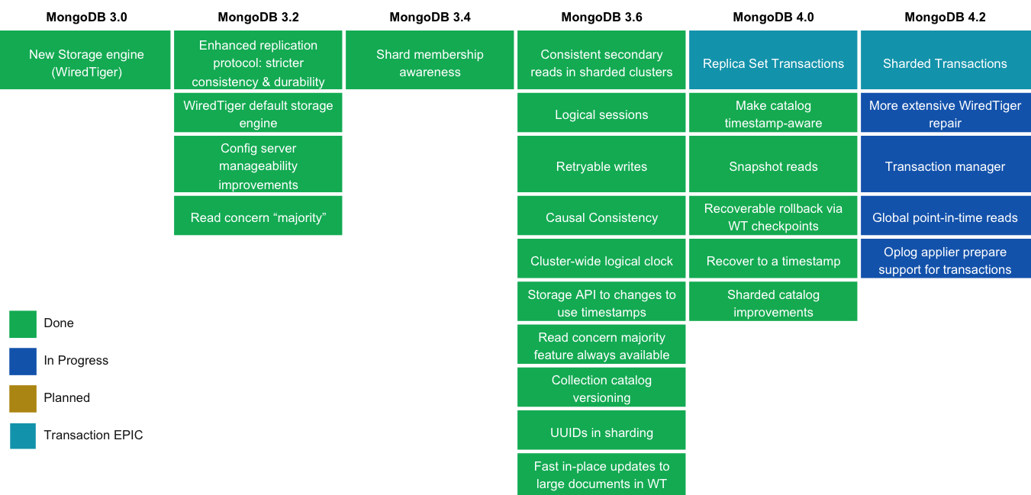
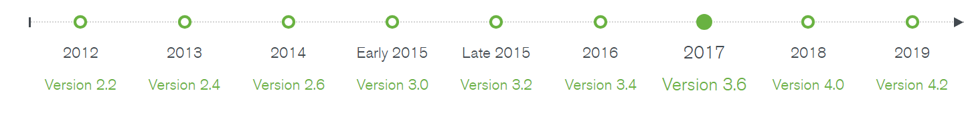
MongoDB事务研发之路

Slide 36
目录
MongoDB事务介绍
事务应用展示
事务浅析
事务发展历程
WiredTiger简介
事务的支撑部分
多文档事务过程介绍
总结与展望

Slide 37

WiredTiger
基于B树的存储引擎
实现MongoDB多文档事务的基础

Slide 38
存储引擎事务
存储引擎事务
原子性
一致性：保证原子性和隔离性对所有存储数据成立
隔离性：提供快照隔离
持久性
存储引擎事务 ≠ MongoDB的事务

Slide 39
存储引擎事务
快照（Snapshot）
WiredTiger采用多版本并发控制（MVCC）
每个key-value对，value有多个版本（事务号+修改）

Slide 40
存储引擎事务
快照（Snapshot）
WiredTiger采用多版本并发控制（MVCC）
每个key-value对，value有多个版本（事务号+修改）

Slide 41
存储引擎事务
快照（Snapshot）
WiredTiger采用多版本并发控制（MVCC）
操作开始时，为其提供数据的时间点快照
包括：提交的时间 ＜ 快照时间戳
不包括：创建快照后提交存储事务的数据更改

Slide 42
存储引擎事务
存储引擎事务的快照隔离保证
All reads in a transaction see the same consistent snapshot of the database
All writes in a transaction had no conflicts with other concurrent writes, if the transaction commits.

Slide 43
存储引擎事务
RecoveryUnit
实现存储引擎事务
控制用于读操作的快照
WriteUnitOfWork
控制在存储引擎上如何以事务方式写入
包含RecoveryUnit
Commit后把事务原子地提交给存储引擎

Slide 44
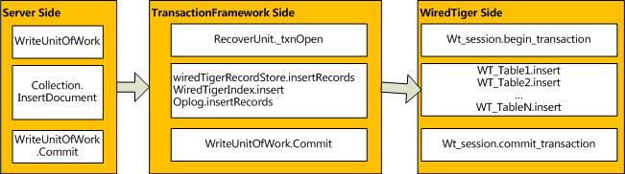
存储引擎事务

Slide 45
文档级并发
文档级并发
多个client可以同时修改一个collection中不同文档
乐观的并发控制
当检测到冲突时，会重试对冲突的写操作
提供了单文档的ACID特性.

Slide 46
目录
MongoDB事务介绍
事务应用展示
事务浅析
事务发展历程
WiredTiger简介
事务的支撑部分
多文档事务过程介绍
总结与展望

Slide 47
事务的支撑部分
MongoDB 3.0
统一底层时间戳
MongoDB 3.6
逻辑会话的实现
全局逻辑时钟
可重复写入
MongoDB 4.0
本地快照读

Slide 48
事务的支撑部分
统一底层时间戳
将MongoDB写操作的时间戳作为WiredTiger存储层的元数据，在WiredTiger中保留MongoDB中顺序
逻辑会话的实现
全局逻辑时钟
可重复写入
本地快照读
Notes:
问题：WiredTiger实现MVCC，并接受并行写入，导致WiredTiger顺序与oplog的顺序不一致
目的：将MongoDB写操作的时间戳作为WiredTiger存储层的元数据，使得MongoDB顺序和WiredTiger顺序可以映射，在WiredTiger中保留MongoDB中顺序
成果：快速同步回滚，保证了多文档事务正确性

Slide 49
事务的支撑部分
统一底层时间戳
逻辑会话的实现
lsid(Logical Session ID)
简单精确取消操作和垃圾回收
全局逻辑时钟
可重复写入
本地快照读

Slide 50
事务的支撑部分
统一底层时间戳
逻辑会话的实现
全局逻辑时钟
混合逻辑时钟：系统时间+计数器
加密防篡改攻击
协调各个分片
可重复写入
本地快照读

Slide 51
事务的支撑部分
统一底层时间戳
逻辑会话的实现
全局逻辑时钟
可重复写入
安全地重试完全相同的写操作
本地快照读

Slide 52
事务的支撑部分
统一底层时间戳
逻辑会话的实现
全局逻辑时钟
可重复写入
本地快照读
通过时间戳选取持久化数据作为本地快照

Slide 53
目录
MongoDB事务介绍
事务应用展示
事务浅析
事务发展历程
事务的支撑部分
多文档事务过程介绍
总结与展望

Slide 54
启动事务
事务的启动
由事务中第一个操作启动
更新事务状态
获取RSTL锁
在WUOW启动存储引擎事务
Notes:
事务的启动
由事务中第一个操作启动
事务中的操作都带有
lsid：session的唯一ID
txnNumber：事务编号，必须高于上一个事务的编号
autocommit: false
更新状态
更新txnNumber隐式中断先前事务
更新txnState为kInProgress
初始化事务内存状态和事务metrics
获取全局意向排它锁
主要关注RSTL锁（Replication State Transition Lock）
阻止在事务执行过程中节点状态的转变
事务执行过程中始终持有
就绪事务（prepared transaction）除外
打开WUOW（WriteUnitOfWork）
在RecoveryUnit上启动一个存储引擎事务
RecoveryUnit
确保数据的持久保存，且是修改数据唯一入口
存储引擎事务
每次操作都会更新，但是在WUOW提交前外部不可见

Slide 55
事务中执行操作
在同一session上运行命令
当写操作在Primary上完成时
更新事务表中该事务对应的记录
事务表的引入是为了可重试的写操作

Slide 56
提交单副本集事务
提交事务过程
将事务操作整合在applyOps命令
记录applyOps oplog entry
提交存储引擎事务
更新事务表
只读事务
保证提交前所读数据都被majority读的
无论read concern被设置为什么值

Slide 57
中断单副本集事务
中断事务过程
中断存储引擎事务
更新事务表
更新abort的oplog条目
事务中断的原因
abortTransaction命令
非就绪事务的写冲突或状态转换

Slide 58
跨分片事务与就绪状态
多个分片事务的原子性
一个分片提交，另一个分片中断？
就绪状态（Prepared）
在提交之前，保证一定能提交
事务协调者
TransactionCoordinator

Slide 59
两阶段提交协议
准备阶段
协调者向各个分片发送prepareTransaction命令
等待每个分片majority提交prepareTransaction
提交阶段
根据各个分片准备的状态决定是否提交
全提交

Slide 60
两阶段提交协议
准备阶段
协调者向各个分片发送prepareTransaction命令
等待每个分片majority提交prepareTransaction
提交阶段
根据各个分片准备的状态决定是否提交
全中断

Slide 61
就绪事务
副本集事务与分片事务
在运行preparedTransaction命令前，行为一致
就绪状态
无法向其中添加新的操作，只能提交或是中断
释放了RSTL
必须做到状态保留和故障转移
不能被kill或者time out

Slide 62
主节点上的事务准备
事务准备
当收到preparedTransaction命令
oplog slot
为preparedTransaction命令的oplog预留的唯一OpTime
作为prepareTimestamp
提交事务的最早的合法的时间戳
提交给RecoveryUnit 阻止就绪冲突

Slide 63
就绪冲突
就绪冲突
当操作尝试读/写就绪状态的事务修改的数据时发生
读：响应不同的read concern
local, 或majorty（非causal）
返回就绪状态前的数据
snapshot, 或afterClusterTime
阻塞读取直到事务提交或终止
写：阻塞

Slide 64
主节点上的事务准备
创建prepareTransaction的oplog entry
将事务所有操作整合在applyOps命令中并写入oplog
更新事务表
若失败
响应TransactionCoordinator并重试事务
若成功
修改事务状态并释放RSTL
向TransactionCoordinator返回prepareTimestamp

Slide 65
提交就绪事务
类似于单副本集行为
提交事务
当每个分片处于就绪状态
有majority的prepareTransaction
commitTransaction命令
协调者向所有分片发出
以指定的时间戳commitTimestamp提交

Slide 66
commitTimestamp
多文档事务的时间戳
非就绪事务
是applyOps的log entry的时间戳
也是commit的log entry的时间戳
就绪事务
是commitTransaction的log entry的时间戳
在所有分片中相同
prepareTimestamp ≤ commitTimestamp ≤ commit oplog entry timestamp

Slide 67
提交就绪事务
各个节点提交事务
重新获取RSTL
在commitTimestamp提交存储引擎事务
写入commitTransaction oplog
更新事务表

Slide 68
中断就绪事务
类似于单副本集行为
分片多文档事务中，节点需要重新获得RSTL锁，防止在中断过程中发生任何的状态转换。
未就绪事务始终持有锁

Slide 69
事务的状态转换与故障转移
单副本集中
只有事务提交后才具有持久性
就绪事务中
状态转换不会使就绪事务中断
若出现故障，应用oplog进行故障恢复

Slide 70
事务中的read concern
启动事务时
指定事务级read concern
默认为local
推测读（speculative）
无法确保读取的数据在提交前不回滚
对majority的write concern
总会等待读取的数值也是majority，无论read concern的值
对于只读事务，会执行noop的写操作
对非majority的write concern
不提供保障

Slide 71
事务中的read concern
MongoDB中的读：读某个时间戳上的快照
local
读最新时间戳的快照
majority
读stable_timestamp的快照
snapshot读
若指定atClusterTime参数，则作为事务的读取时间戳
若未指定，则读取all_durable时间戳上的快照

Slide 72
事务中的read concern
 | majority | snapshot
时间戳 | stable_timestamp | all_durable
说明 | 1. 允许存储引擎设置check point的最新时间戳 2. 可以视为数据的一致性快照 3.保证为majority提交 | 1. 所有时间戳在此之前的事务都将被提交 2. 在此之前所有的操作都在磁盘上提交且持久 3. 此时对应的oplog没有间隙

Slide 73
目录
MongoDB事务介绍
事务应用展示
事务浅析
总结与展望

Slide 74
总结与展望
总结
总结了MongoDB对事务的支持程度
运行了MongoDB的文档事务
探究了MongoDB事务实现的初步框架
未来工作
深入探究WiredTiger存储引擎事务的实现机理
整理出MongoDB事务的协议模型

Slide 75
Thanks! Q&A
欧阳鸿荣 戴若石 匡舒磊
2020.12.4

